Slide 1


Une petite introduction à Google Android 2. Les bases de la programmation
Claude Vilvens / Christophe Charlet
2023

Slide 2
Agenda
12. Les interfaces graphiques (p.4)
13. Design UI avec Android Studio (p.21)
14. Les menus (p.28)
15. Une application GUI simple (p.38)
16. Les listes et les adapters (p.48)
17. Les communications réseaux (p.55)
18. Threads asynchrones et GUIs (p.65)
19. Les intents (p.74)

Slide 3
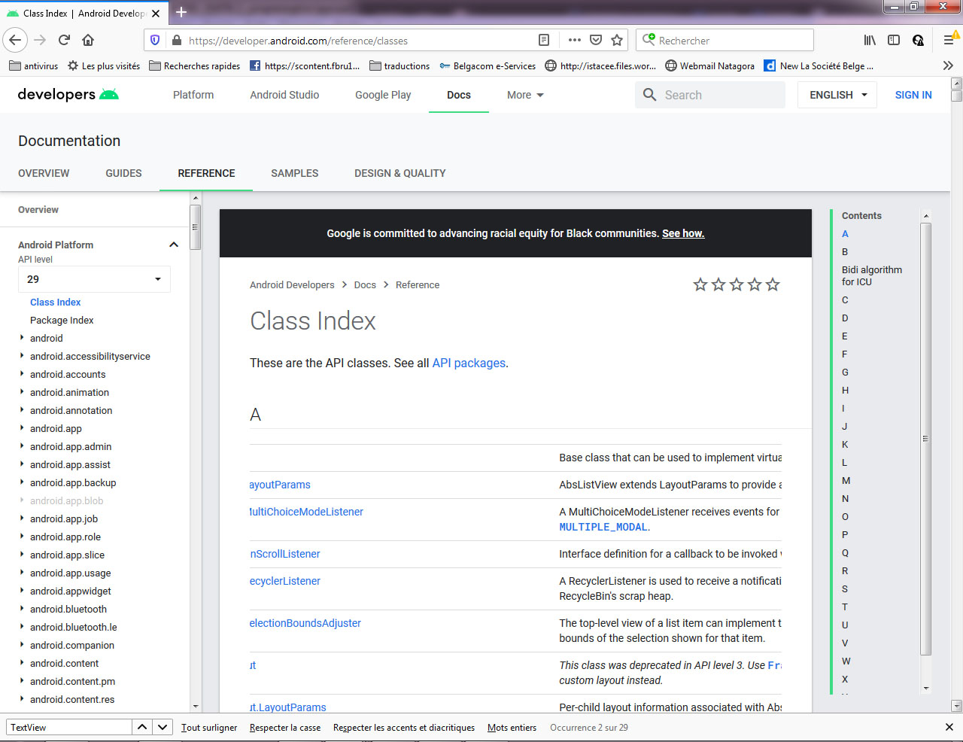

Slide 4
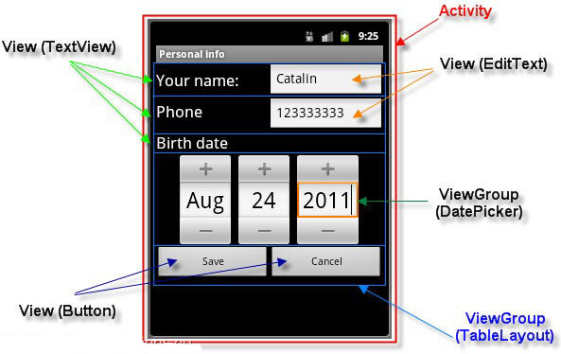
Rappel: le FindViewById crée un objet vue
à partir de ressources (fichier XML généré par Android Studio)
12. Les interfaces graphiques (1/20)
1. View et ViewGroup
Tous les composants graphiques d'Android héritent de la classe View (package android.view). Cette dernière sert de base aux sous-classes appelées widgets, qui sont des éléments de l'interface graphique (GUI) prêts à être utilisés comme les champs de texte, les boutons ou cases à cocher, etc.
Composants usuels:

Slide 5
12. Les interfaces graphiques (2/20)
La classe ViewGroup sert de base aux sous-classes appelées Layouts, qui offrent différentes sortes de structure de page comme linéaire, tabulaire et relative. Ce sont des composants graphiques !
L'interface utilisateur se définit donc en utilisant un arbre d'objets View et ViewGroup : les composants s’imbriquent les uns dans les autres selon une arborescence hiérarchique. Les objets de héritant de View sont les feuilles de l'arbre, ceux héritant de ViewGroup sont les branches.
<?xml version="1.0" encoding="utf-8"?>
<LinearLayout xmlns:android="http://schemas.android.com/apk/res /android" android:orientation="vertical" android:layout_width="wrap_content" android:layout_height="wrap_content" >
<Button android:id="@+id/bouton_ok" android:text="OK" android:layout_height="wrap_content" … ></Button>
<Button android:layout_width="wrap_content" … id:text="Annuler" android:id="@+id/bouton_annuler"></Button>
</LinearLayout>
Chaque ViewGroup doit demander à chacun de ses enfants de s’afficher (ceux-ci peuvent demander une taille et une position à leur parent, mais c'est ce dernier qui détient la décision finale concernant la position et la taille de chacun de ses enfants).

Slide 6
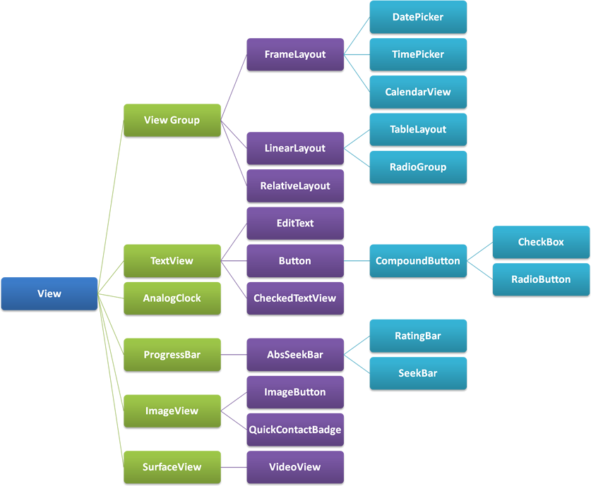
12. Les interfaces graphiques (3/20)
FrameLayout contient
des composants plus importants.
Ressemblent à des composants de xswing
View correspond à Component
dans Swing. Tout part de View,
même les Layouts

Slide 7
12. Les interfaces graphiques (4/20)
2. Déclaration et propriétés des composants d'un GUI
Comme nous l'avons déjà vu, bien qu'il soit théoriquement possible de définir un GUI par programmation Java pure, il est pratique d'utiliser pour cela des déclarations XML du type :
<element attribut1="valeur" attribut2="valeur"> ... </element>
<Button android:layout_width="wrap_content" … android:text="Annuler" … android:id="@+id/bouton_annuler"></Button>
Chaque Vue Android peut disposer d'un identifiant défini grâce à l'attribut android:id. La convention consiste à utiliser le format @+id/nom_unique
où nom_unique représente le nom de l'objet à utiliser dans le code Java. En fait :
@ : indique au système que la ressource pointée par l'identifiant n'est pas définie dans le fichier Java courant, mais dans un fichier externe; Ressource externe
+ : indiquer à Android que l'identifiant peut être ajouté à la liste des identifiants de l'application si cela n'est pas déjà fait;
id/ : combiné avec le "@", ce préfixe oblige Android à regarder dans la liste des identifiant déjà déclarés (par +) : l'id doit être unique;
nom_unique: nom (unique) de l'identifiant.

Slide 8
12. Les interfaces graphiques (5/20)
Chaque type de vue possède des attributs spécifiques, et d'autres communs à tous les widgets (mais aussi aux layouts).
Parmi les propriétés communes, layout_width et layout_height sont obligatoires et existent pour toutes les vues. Ces deux propriétés peuvent prendre trois types de valeur : ♦ taille fixe (50px), ♦ fill_parent (le composant prend automatiquement la même taille que son conteneur parent après le placement des autres widgets) et ♦ wrap_content (le composant prend la taille de son contenu et la vue ne prend que la place qui lui est juste nécessaire). A noter que fill_parent est à présent remplacé dans les versions récentes par match_parent.
La classe de base View comporte à elle seule une armée d'attributs possibles. Citons :
android:clickable || setClickable(boolean) : l'élément est réactif à un clic de souris;
android:minHeight / android:minWidth: hauteur/largeur minimale du composant;
android:onClic : spécification de la méthode à appeler automatiquement lors d'un clic de la souris sur le composant.
Mais nous allons y revenir …

Slide 9
La taille de l’écran peut être variable suivant le smartphone utilisé par l’application
=> Problème pour les composants graphiques (point de vue de la position)
12. Les interfaces graphiques (6/20)
<TextView
android:id="@+id/widget33" …
android:background="@color/yellow"
android:text="Bonjour jeune patricien !"
android:textColor="@color/black"
android:layout_x="66dp"
android:layout_y="14dp" />
Parmi les propriétés propres aux widgets, on trouve aussi layout_x et layout_y :
C’est pas le dpi (dot per inch)!
L'unité classique des tailles des composants est le dp ou dip (density independent pixel) : elle se base sur la densité de pixels d'un écran pour définir la taille du composant considéré et correspond plus ou moins à 1 pixel sur un écran de 160 dpi (dot per inch = pixel par pouce).
Si px désigne la taille en pixels et dpi la taille d'une image, alors :
Ecran de référence: 160 dpi (HTC)
dp = px / (dpi/160) = px * 160 / dpi ou px = dp * (dpi / 160)
On parle encore d'"unité virtuelle" car elle n'est pas mesurable directement, mais plutôt concrétisée sur un matériel de densité donnée.
L'intérêt : en fonction de la densité de l’écran sur lequel s’exécute effectivement l’application, le système appliquera les transformations nécessaires pour augmenter ou diminuer la taille effective d’1 dp.
(un smartphone iPad de 9.7 pouces (1024×769) est 132 dp et un UTC de 4.3 pouces (800x480) est 216 dp)

Slide 10
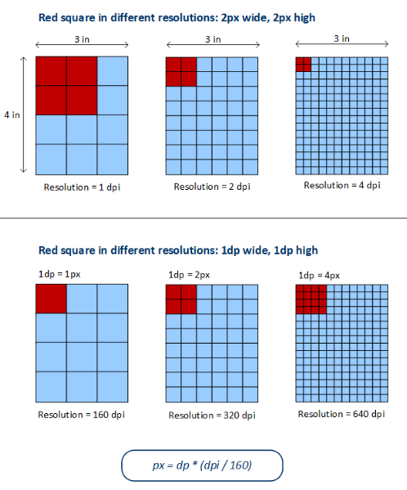

Slide 11
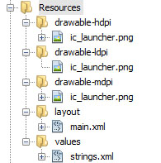
12. Les interfaces graphiques (7/20)
Jusqu'à Android 3.2 ;-), une possibilité envisageable est de choisir pour l'écran l'une des 3 densités prédéfinies ldpi (120 dpi), mdpi (160 dpi) et hdpi (240 dpi), éventuellement complétées par xhdpi (320 dpi) ou xxhdpi (480 dpi).
(un moniteur de 17 pouces (1280×1024) est 96 dpi et un moniteur de 19 pouces est 87 dpi)
Une fois cette densité choisie, elle sera appliquée partout, quelle que soit la véritable densité du téléphone.
Un designer pourra donc créer une image, et au pire, voire cette image avec des pixels doublés, ou divisés par deux.
Bien sûr, le designer peut fournir une version pour chacune des densités et ainsi être sûr qu'un pixel d'un bitmap correspondra toujours à un pixel à l'écran, quel que soit le terminal.
On s’adapte à la densité de résolution (Low, Medium, High)

Slide 12
12. Les interfaces graphiques (8/20)
3. Les composants spécifiques
Bien sûr, chaque composant graphique, matérialisé par une classe héritée de View (package android.widget), possède ses propres caractéristiques :
1) TextView : "label", le composant graphique le plus simple.
android:autoLink || setAutoLinkMask(int) : contrôle si le texte correspond à un lien quelconque (adresse email ou URL) qui, le cas échéant, est converti en élément cliquable;
android:autoText || setKeyListener(KeyListener) : contrôle si le champ doit fournir une correction automatique de l'orthographe – il existe de nombreuses autres utilisations d'un KeyListener (nombres, majuscules, etc)
android:editable : permet de définir cet élément comme champ de saisie.
android:hint || setHint(int) : propose un texte par défaut lorsque le champ est vierge.
android:maxLength || setMaxLength(int) : définit la longueur maximale du texte en terme de nombre de caractères.
2) Button : le "bouton" classique, hérité de TextView

Slide 13
12. Les interfaces graphiques (9/20)
3) ImageView et ImageButton : équivalent en image de TextView et Button. L'attribut android:src permettant de préciser l'image utilisée (une ressource graphique, un "drawable").
4) EditText : classe dérivée de TextView, cette vue est l'habituel champ de saisie.
On s'en doute, une multitude d’attributs permet de contrôler la saisie comme android:password.
****A partir d'Android 1.5 : la plupart des modes de saisie ont été regroupés dans un seul attribut android:inputType dont la valeur est composée d'une classe et de modificateurs, séparés par le caractère "|" : la classe décrit généralement ce que l'utilisateur est autorisé à saisir et détermine l'ensemble de base des touches disponibles sur le clavier logiciel.
** classes possibles : text (par défaut), number, phone, date, time, etc.
Afin de préciser ce que l’utilisateur pourra saisir, on peut ensuite enrichir les classes par un ou plusieurs modificateurs (exemple : text|textCapCharacters précise que la saisie attendue est de type texte et que ce dernier sera entièrement transformé en lettres majuscules).
5) CheckBox et RadioButton : les habituelles classe sœurs, dérivées de CompoundButton ;
la classe RadioGroup peut guetter un changement d'état avec
public void setOnCheckedChangeListener (RadioGroup.OnCheckedChangeListener listener)

Slide 14
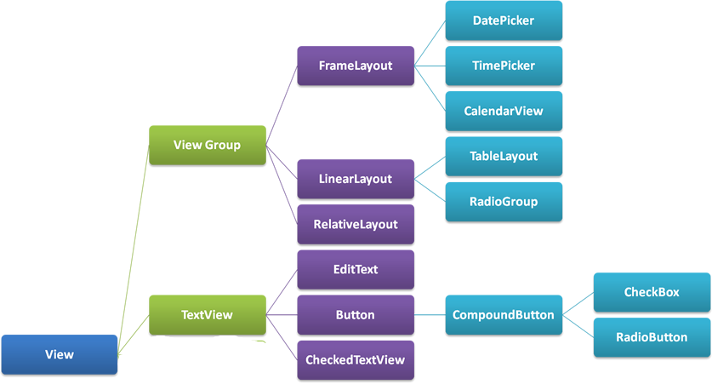
12. Les interfaces graphiques (10/20)
4. Les gestionnaires de mise en page
Analogues à ceux que l'on connaît en AWT/Swing, mais ce sont des composants graphiques :
LinearLayout : toutes les vues sont placées les unes à la suite des autres - ce layout aligne tous ses enfants verticalement ou horizontalement.
TableLayout : le tableau en lignes-colonnes; chaque rangée est représentée par un TableRow qui peut contenir 0 à n View.
RelativeLayout : les vues sont positionnées les unes par rapport aux autres; une série d’attributs est disponible pour chaque composant (View/ViewGroup) afin de spécifier la relation avec les composants voisins (tel que android:layout_below pour spécifier l’id du composant au-dessus, android:layout_above pour spécifier l’ID du composant en-dessous, etc).
FrameLayout : permet de réserver un espace à l’écran pour afficher une vue avec "décorations" diverses, comme une date ou un temps;
AbsoluteLayout : on a compris, mais c'est rarement une bonne idée.

Slide 15
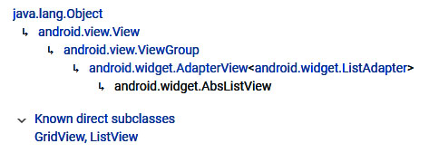
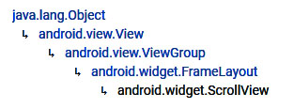
12. Les interfaces graphiques (11/20)
On peut ajouter comme outil de disposition en tant que GUI d'une activité:
GridView : les éléments sont vus comme placés sur une grille "scrollable" dont le maillage sera l'unité; chaque élément va alors recevoir une dimension représentée par une quantité de colonne et de rangées qu’elle va occuper sur cette grille (android:layout_rowCount et android:columnCount), les recouvrements étant spécifiés au moyen de android:layout_columnSpan et android:layout_rowSpan;
ListView : affiche une liste d'éléments scrollable.
ScrollView : permet le défilement d'un nombre important de vues.
Equivalent à la JTable
Equivalent à la JList
Un certain nombre d'attributs sont incontournables pour un composant classique :
alignement vertical ou horizontal : android:orientation="vertical" ou "horizontal";
gravité, c'est-à-dire importance relative de chaque composant : andoid:layout_weight (en %)
positionnement relatif : android:layout_alignParentTop, android:layout_alignParentBottom, android:layout_alignParentLeft, android:layout_alignParentRight, android:layout_centerHorizontal, android:layout_centerVertical, android:layout_centerInParent.

Slide 16
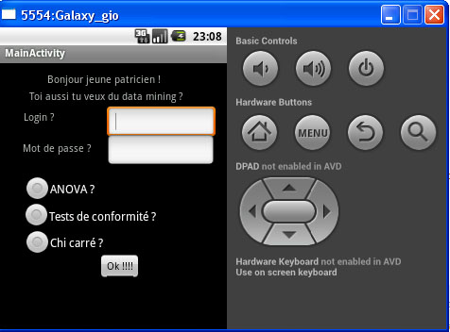
Exemple

Slide 17
Exemple
<?xml version="1.0" encoding="utf-8"?>
<AbsoluteLayout
android:id="@+id/widget32"
android:layout_width="fill_parent"
android:layout_height="fill_parent"
xmlns:android="http://schemas.android.com/apk/res/android">
<TextView
android:id="@+id/widget33" …
android:background="@color/yellow"
android:text="Bonjour jeune patricien !"
…
<ImageView
android:id="@+id/widget43"…
android:src="@drawable/loi_normale"
android:layout_x="60dp"
android:layout_y="277dp" />
</AbsoluteLayout>
identifiants "automatiques" : à changer
Idéalement, les noms des id devraient être modifiés (pas la valeur par defaut)

Slide 18
Il existe plusieurs manières de gérer les événements graphiques
12. Les interfaces graphiques (12/20)
5. La gestion des événements graphiques
3 boutons …
main.xml
<?xml version="1.0" encoding="utf-8"?>
<LinearLayout xmlns:android="http://schemas.android.com/apk/res/android" android:orientation="vertical" android:layout_width="wrap_content" android:layout_height="wrap_content" >
<Button android:id="@+id/bouton_ok" android:text="OK" android:layout_height="wrap_content" android:layout_width="wrap_content"></Button>
<Button android:layout_width="wrap_content" android:layout_height="wrap_content" android:text="Annuler" android:id="@+id/bouton_annuler"></Button>
<Button android:layout_width="wrap_content" android:layout_height="wrap_content" android:id="@+id/bouton_assez" android:text='"Laisser tomber"'></Button>
</LinearLayout>
R.java
package …;
public final class R
{ …
public static final class id {
public static final int bouton_ok=0x7f04000d;
public static final int bouton_annuler=0x7f040003;
public static final int bouton_assez=0x7f04000c; …
}
public static final class layout {
public static final int main=0x7f020000;
}
public static final class string {
public static final int app_name=0x7f030000;
}
}
Juste 3 boutons
Notes:
Pas d’actionListener, on change de nom afin d’éviter d’être traité de plagiat (Google c’est méfié d’un procès avec Sun). Exception : socket les classes sockets portent le même nom

Slide 19
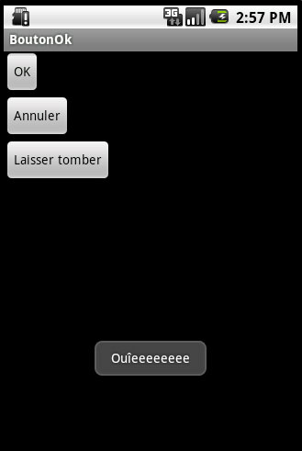
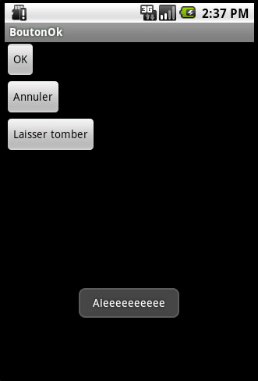
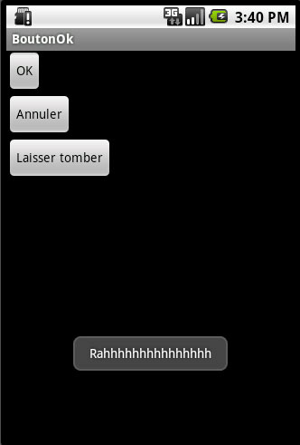

12. Les interfaces graphiques (13/20)
toasts

Slide 20
12. Les interfaces graphiques (14/20)
a) gestion au moyen d'un attribut
main.xml
<?xml version="1.0" encoding="utf-8"?> …
<Button android:id="@+id/bouton_ok" android:text="OK" android:layout_height="wrap_content" android:layout_width="wrap_content"
android:onClick="methode_ok">
</Button> …
Il doit y avoir une méthode dans l’activité associée à cet interface graphique : « methode_ok » . Mélange entre la partie graphique et programmation !
package basics.gui;
import android.app.Activity; …
public class OkHandler extends Activity
{
@Override
public void onCreate(Bundle savedInstanceState)
{
super.onCreate(savedInstanceState);
setContentView(R.layout.main);
}

Slide 21
12. Les interfaces graphiques (15/20)
public void methode_ok(View v)
{
String msg = "Aieeeeeeeeee";
Toast.makeText(this,msg,Toast.LENGTH_LONG).show();
}
}
this: (paramètre contexte) référence sur l’objet principale sur lequel on est
la classe Toast (package android.widget) étant une simple vue destinée à délivrer un petit message à l'utilisateur.
Sa méthode polymorphe
public static Toast makeText (Context context, int resId, int duration) public static Toast makeText (Context context, CharSequence text, int duration)
construit un Toast standard avec une simple TextView ou chaîne de caractères
pendant un temps long ou court (configurable) fixé par :
public static final int LENGTH_LONG
public static final int LENGTH_SHORT

Slide 22
12. Les interfaces graphiques (16/20)
b) gestion au moyen d'un listener explicite
package basics.gui;
import android.app.Activity; …
public class OkHandler extends Activity implements OnClickListener
{
public void onCreate(Bundle savedInstanceState)
{
super.onCreate(savedInstanceState); setContentView(R.layout.main);
Button b = (Button) this.findViewById(R.id.bouton_annuler);
b.setOnClickListener(this);
}…
public void onClick(View v)
{ if (v == this.findViewById(R.id.bouton_annuler))
{ String msg = "Ouîeeeeeeee";
Toast.makeText(this,msg,Toast.LENGTH_LONG).show();
}
}
}
Idem java classique: ActionListener et ActionPerform ,
on a simplement changer les noms
Enregistrement sur le composant
qu’on veut surveiller => il faut donc la référence
FindViewById => Classe R => sous classe Id => identifiant du bouton = > dans le fichier XML (propriétés du bouton) => on instancie un objet de la classe button (fille de View) => on a la référence du bouton
Notes:
On doit s’enregistrer sur le composant qu’on veut surveiller => il faut la référence du bouton .
Si plusieurs bouton, une série de if (pour Java classique: actionEvent => getSource pour savoir quel bouton) ici on compare avec le FindViewById (1 seul exemplaire de l’objet,= pool)

Slide 23
12. Les interfaces graphiques (17/20)
c) gestion au moyen d'un listener implicite
package basics.gui;
import android.app.Activity; …
public class OkHandler extends Activity // implements OnClickListener
{
public void onCreate(Bundle savedInstanceState)
{ …
Button bfin = (Button) this.findViewById(R.id.bouton_assez);
bfin.setOnClickListener(new View.OnClickListener()
{
public void onClick(View v)
{ // Toast.makeText(this,"Rahhhhhhhhhhhhhhh", ..).show();
// this is refering to the View.OnClickListener instead of the Activity
Toast.makeText(OkHandler.this,"Rahhhhhhhhhhhhhhh",
Toast.LENGTH_LONG).show();
}
});
} …}
On utilise un setOnClickListerner, on crée un onClickListener juste au moment où on en a besoin
On instancie une classe (=View) dans laquelle se trouve l’interface onClickListener qui doit juste définir la seule méthode onClick => Classe qui n’a pas de nom => nom$x.class OkHandler$x.class. Une fois la classe définie, on l’instancie
Et il faut vraiment confectionner un tel GUI à la main ?
Notes:
Emprunte mémoire la plus petite possible => pas de nom de classe et de l’objet => objet à la volée juste au moment où on en a besoin.
On n’implémente plus OnClickListener
NEW (on instancie pas onClickListener = un interface défini à l’intérieur de View)
On instancie une classe qui implémente onClickListerner qui doit avoir une seule méthode qui est onClick => {définition de onClick}
=> => la classe est définie, existe => on l’instancie

Slide 24
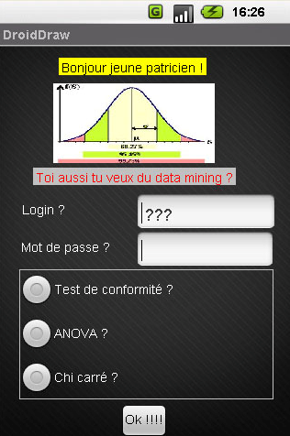
12. Les interfaces graphiques (18/20)
6. Intégrer des images
<?xml version="1.0" encoding="utf-8"?>
<AbsoluteLayout
android:id="@+id/widget32"
…
<TextView
android:id="@+id/widget33" …
android:background="@color/yellow"
android:text="Bonjour jeune patricien !"
android:textColor="@color/black" …
…
<ImageView
android:id="@+id/widget43"…
android:src="@drawable/loi_normale"
android:layout_x="60dp"
android:layout_y="277dp" />
</AbsoluteLayout>

Slide 25
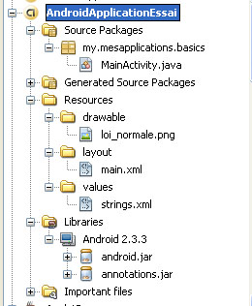
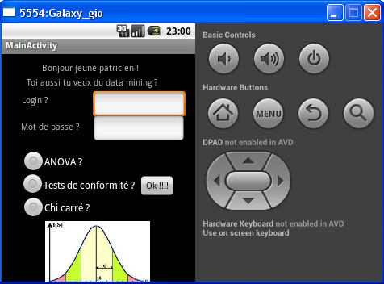
12. Les interfaces graphiques (19/20)
nom de fichier à la Unix !

Slide 26
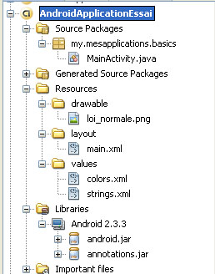
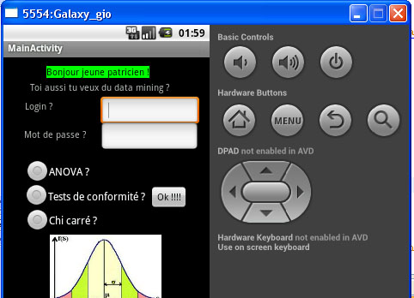
12. Les interfaces graphiques (20/20)
colors.xml
7. Utiliser des couleurs
<?xml version="1.0" encoding="UTF-8"?>
<resources>
<color name="black">#000</color>
<color name="yellow">#0f0</color>
</resources>

Slide 27
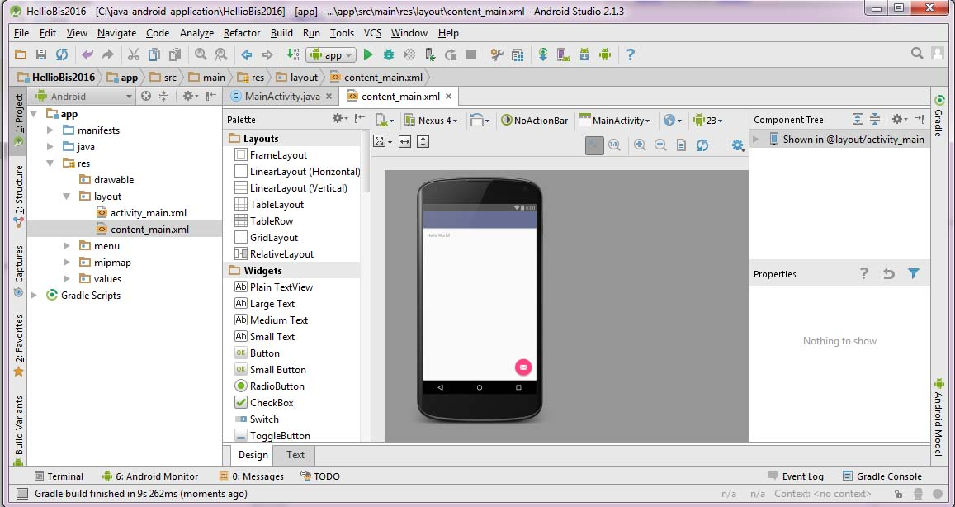
13. Design UI avec Android Studio (1/5)
suite

Slide 28
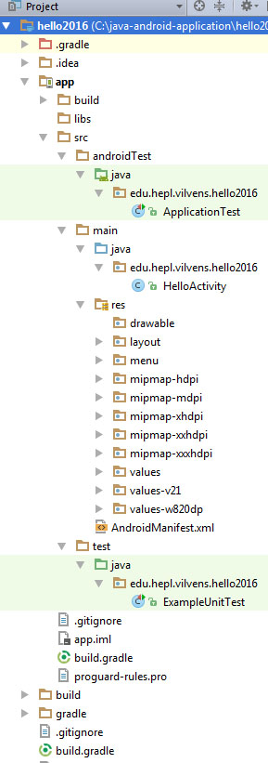
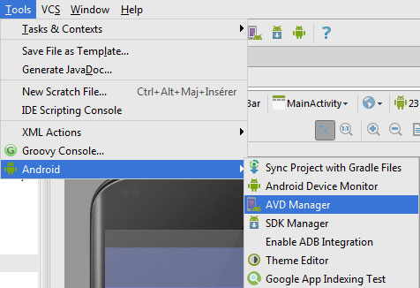
13. Design UI avec Android Studio (2/5)

Slide 29
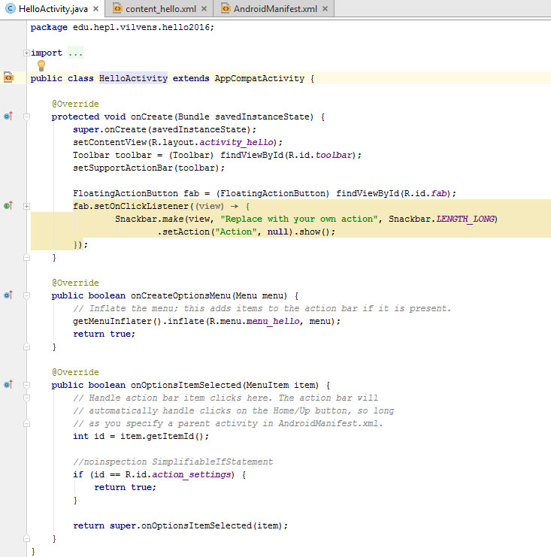
13. Design UI avec Android Studio (3/5)

Slide 30
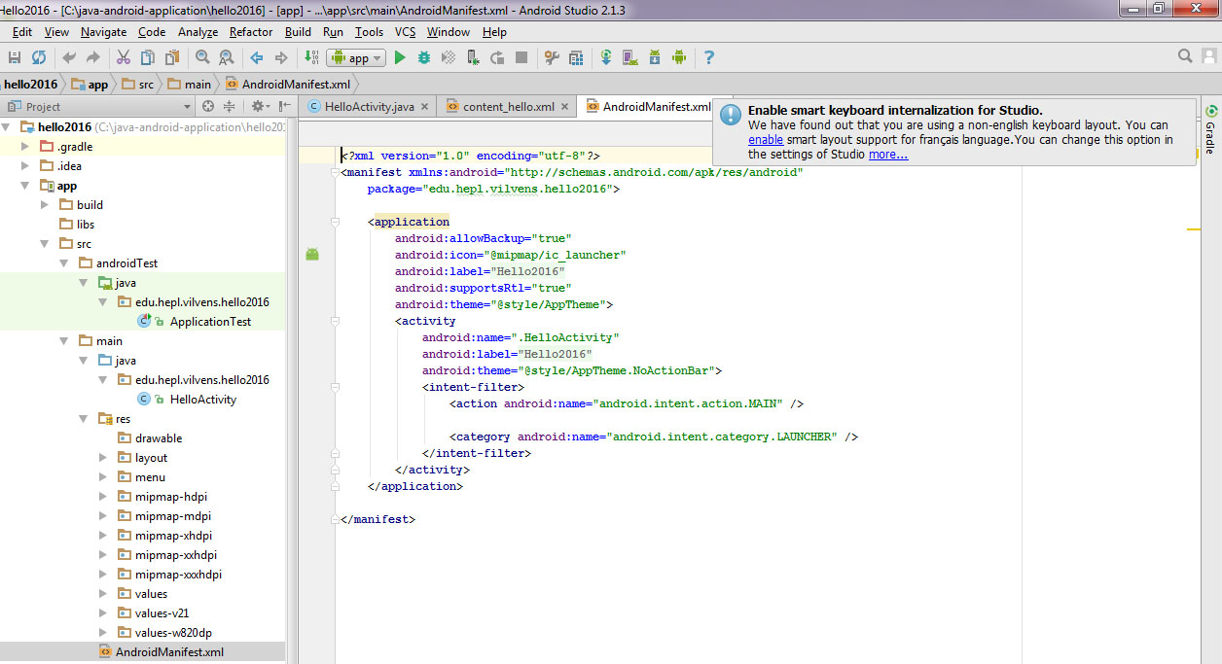
13. Design UI avec Android Studio (4/5)

Slide 31
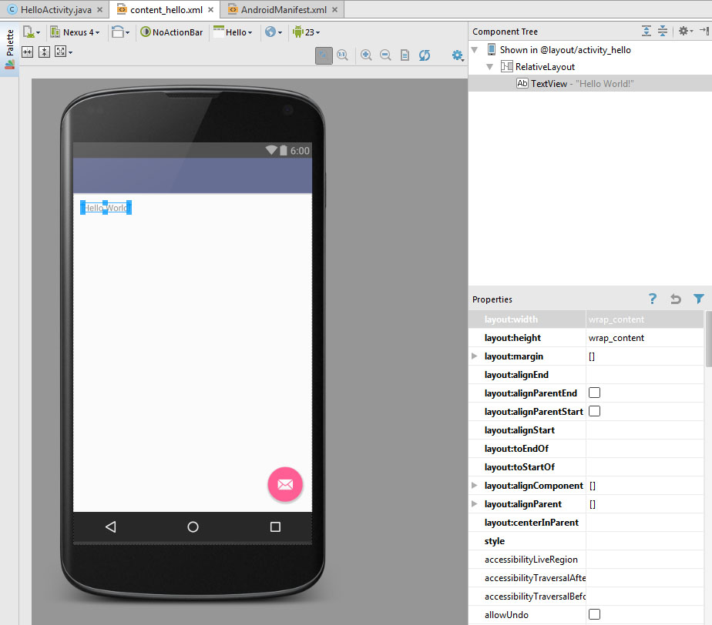
13. Design UI avec Android Studio (5/5)

Slide 32

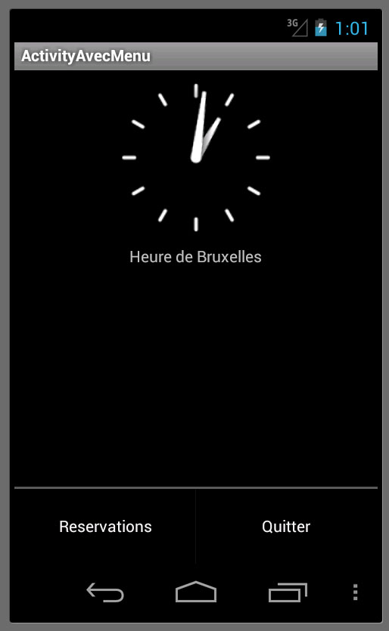
14. Les menus (1/10)
1. Le menu classique
Tout utilisateur d'Android est habitué à faire apparaître un menu au sein d'une application par sollicitation de la touche "menu" de son smartphone.
Les deux questions qui se posent donc à nous sont
comment définir et faire apparaître un menu ?
comment gérer le choix d'un item de menu ?
En fait, le menu doit d'abord être défini au sein d'un fichier XML à l'allure suivante :

Slide 33
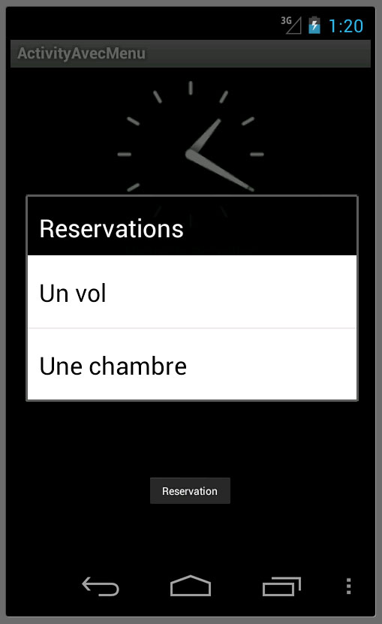
14. Les menus (2/10)
menu_reservation.xml
<menu xmlns:android="http://schemas.android.com/apk/res/android">
<item android:id="@+id/reservation"
android:title="Reservations">
<!--android:icon="@drawable/option"-->
<menu android:id="@+id/sousmenu">
<item android:id="@+id/vol"
android:title="Un vol" />
<item android:id="@+id/chambre"
android:title="Une chambre" />
</menu>
</item>
<item android:id="@+id/quitter"
android:title="Quitter" />
<!--android:icon="@drawable/quit"-->
</menu>
Ce fichier XML doit se trouver dans un répertoire "menu" du répertoire res.
Notes:
Définition dans un fichier XML (ressource, répertoire RES)
On passe par R, pas de FindViewById mais des MenuInflater (méthode: getMenuInflater() fournit l‘objet)

Slide 34
On passe par R, pas de FindViewById mais des MenuInflater (méthode: getMenuInflater() fournit l‘objet)
14. Les menus (3/10)
MenuActivity.java
package my.applications.divers;
public class MenuActivity extends Activity
{
@Override
public void onCreate(Bundle savedInstanceState)
{
super.onCreate(savedInstanceState);
setContentView(R.layout.main);
}
@Override
public boolean onCreateOptionsMenu(Menu menu)
{
MenuInflater inflater = getMenuInflater();
inflater.inflate(R.menu.menu_reservation, menu);
return true;
}
}
l'objet Menu à remplir ("gonfler") avec les items du fichier XML
désigner la ressource menu dans le fichier R (typiquement ici "R.menu.menu_reservation")
Crée le menu à partir du fichier menu ressource au moyen de la méthode :
public void inflate (int menuRes, Menu menu)
fournit l'objet inflater dédié au contexte qu'est l'activité

Slide 35
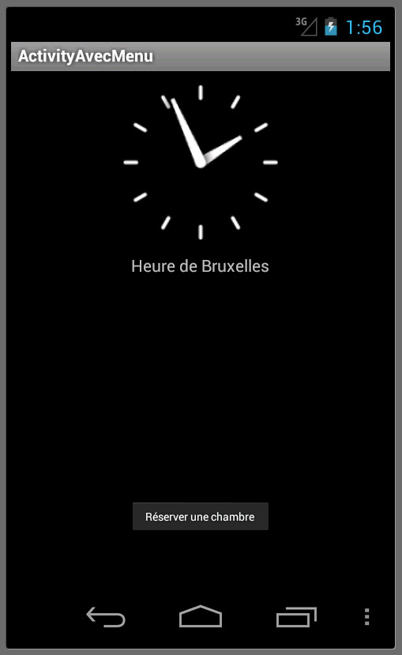
14. Les menus (4/10)
Reste à répondre aux sollicitations d'un menu ou d'un item de menu. Pour cela, il suffit de redéfinir la méthode d'Activity
public boolean onOptionsItemSelected (MenuItem item)
qui est appelée chaque fois qu'un item de menu est sélectionné (il est passé en paramètre).
Il ne reste alors plus qu'à se demander quel est cet item, en utilisant la méthode de MenuItem :
public int getItemId ()
et d'enclencher l'action que l'on veut y associer (ici, de simples Toasts) :

Slide 36
14. Les menus (5/10)
MenuActivity.java
package my.applications.divers;
public class MenuActivity extends Activity
{ …
@Override
public boolean onOptionsItemSelected(MenuItem item)
{
switch (item.getItemId())
{ case R.id.reservation: Toast.makeText(MenuActivity.this, "Reservation", Toast.LENGTH_SHORT).show(); return true;
case R.id.vol: Toast.makeText(MenuActivity.this, "Réserver un vol", Toast.LENGTH_SHORT).show(); return true;
case R.id.chambre: Toast.makeText(MenuActivity.this, "Réserver une
chambre", Toast.LENGTH_SHORT).show(); return true;
case R.id.quitter: finish(); return true;
}
return false;
}
} }
Notes:
Rechercher les Id à partir du fichier R

Slide 37
14. Les menus (6/10)
menu_reservation.xml
<menu …>
<item android:id="@+id/voyage"
android:title="Reservations"
android:showAsAction="ifRoom"
android:icon="@drawable/sun" >
</item>
<item android:id="@+id/vol"
android:title="Un vol"
android:showAsAction="ifRoom"
android:icon="@drawable/globe" />
<item android:id="@+id/chambre"
android:title="Une chambre"
android:showAsAction="ifRoom"
android:icon="@drawable/flag" />
<item android:id="@+id/quitter"
android:title="Quitter"
android:showAsAction="ifRoom"
android:icon="@drawable/cloud" />
</menu>
2. La barre des actions
[bref]
Une tendance actuelle est de plus en plus de remplacer le menu classique par une "Action Bar", soit l'équivalent du menu sous forme d'une liste d'icônes plus ou moins discrètes placées dans la coin supérieur droit de l'interface graphique.
menu avec sous menus ➔ un menu plus "linéaire"
icône, petite image png placée dans le répertoire res\drawable ;
attribut android:showAsAction expliquant si l'icône doit apparaître si il y a assez de place ("ifRoom") ou toujours ("always").

Slide 38
14. Les menus (7/10)
MenuActivity.java
package my.applications.divers;
public class MenuActivity extends Activity
{ …
@Override
public boolean onOptionsItemSelected(MenuItem item)
{
switch (item.getItemId())
{
case R.id.voyage: Toast.makeText(MenuActivity.this, "Reserver un voyage", Toast.LENGTH_SHORT).show(); return true;
case R.id.vol: Toast.makeText(MenuActivity.this, "Réserver un vol",
Toast.LENGTH_SHORT).show(); return true;
case R.id.chambre: Toast.makeText(MenuActivity.this, "Réserver une
chambre", Toast.LENGTH_SHORT).show(); return true;
case R.id.quitter: finish(); return true;
}
return false;}
}
Bref, pas de grand changement - mais le résultat ?

Slide 39
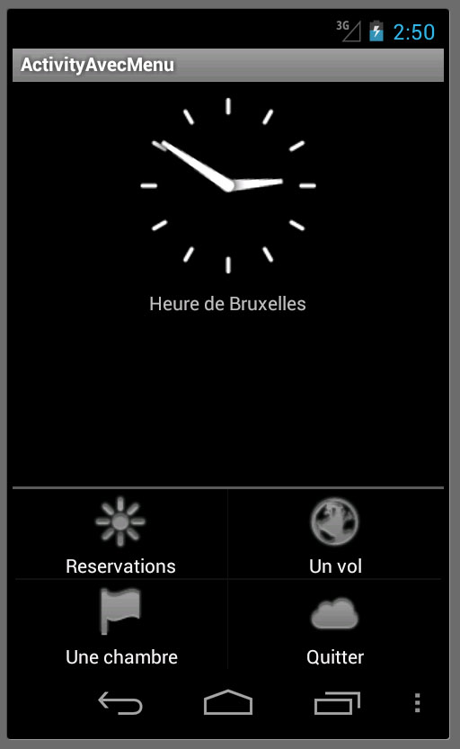
14. Les menus (8/10)
Les icônes apparaissent, mais dans un menu conventionnel !
? En fait, les barres d'action n'existent que depuis la version Honeycomb d'Android (donc 3.0 = API 11).
Et donc, comme souvent dans les applications Android, il faut écrire dans le fichier AndroidManifest le fait que l'on travaille au moins dans cette version, soit quelque chose de ce genre :

Slide 40
14. Les menus (9/10)
AndroidManifest.xml
<?xml version="1.0" encoding="utf-8"?>
<manifest xmlns:android="http://schemas.android.com/apk/res/android"
package="applics.basics"
android:versionCode="1"
android:versionName="1.0">
<application android:icon="@drawable/icon"
android:label="@string/app_name">
<activity android:name=". MenuActivity"
android:label="@string/app_name">
<intent-filter>
<action android:name="android.intent.action.MAIN" />
<category android:name="android.intent.category.LAUNCHER" />
</intent-filter>
</activity>
</application>
<uses-sdk android:minSdkVersion="4" android:targetSdkVersion="11"/> </manifest>

Slide 41
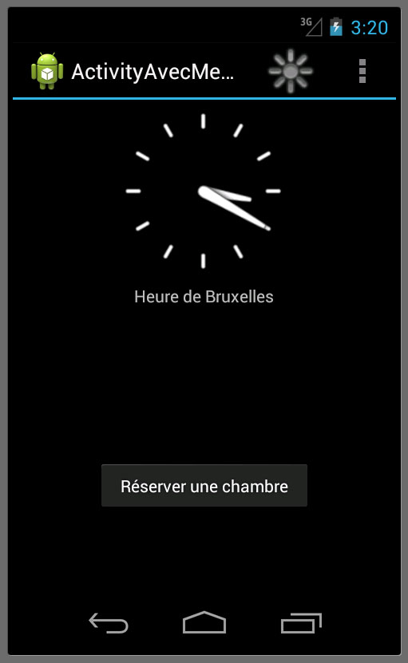
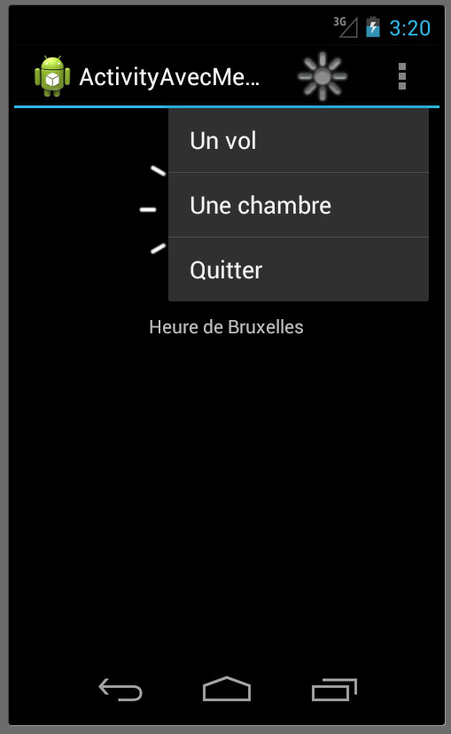
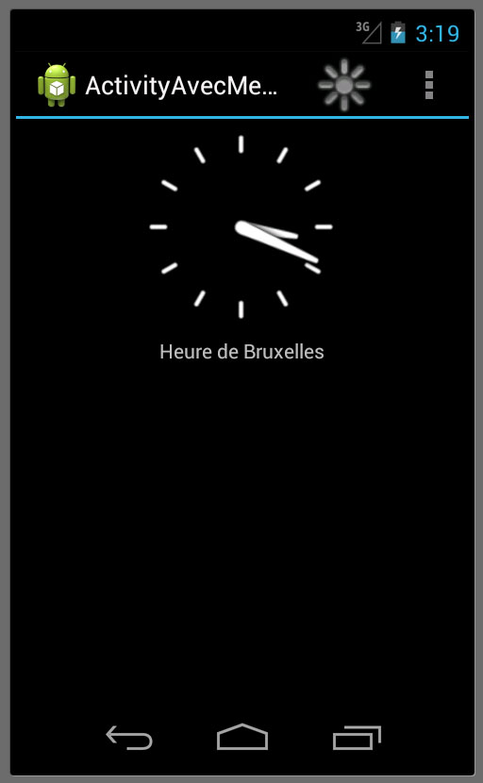
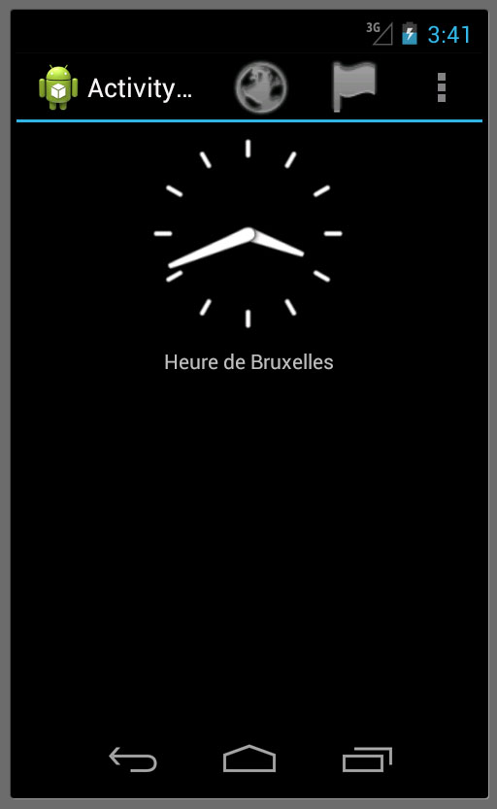
14. Les menus (10/10)
Bien sûr, si on orne les items "vol" et "chambre" d'un attribut
android:showAsAction="always",
on obtiendra :

Slide 42

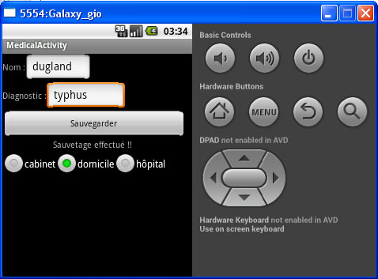
15. Une application GUI simple (1/10)
Une simplissime application Android destinée aux médecins effectuant leurs consultations et souhaitant garder une trace de leurs contacts avec leurs patients
La structure du GUI est assez simple mais met en action différents layouts et contrôles :

Slide 43
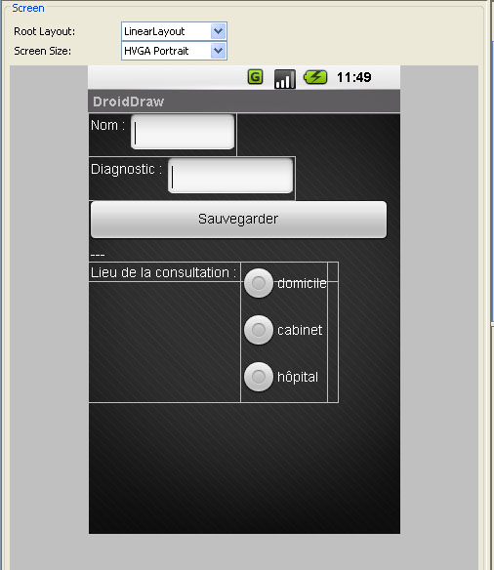
15. Une application GUI simple (2/10)
après éventuellement des rectifications manuelles dans le fichier XML ;-) !
➔

Slide 44
15. Une application GUI simple (3/10)
main.xml
<?xml version="1.0" encoding="utf-8"?>
<LinearLayout
android:id="@+id/widget32" …
android:orientation="vertical"
xmlns:android="http://schemas.android.com/apk/res/android">
<LinearLayout
android:id="@+id/widget33"
android:layout_width="wrap_content"
android:layout_height="wrap_content">
<TextView
android:id="@+id/widget35"
android:layout_width="wrap_content"
android:layout_height="wrap_content"
android:text="Nom :" />
<EditText
android:id="@+id/nom"
android:layout_width="110dp"
android:layout_height="wrap_content"
android:textSize="18sp" />
</LinearLayout>

Slide 45
15. Une application GUI simple (4/10)
<LinearLayout
android:id="@+id/widget43"
android:layout_width="wrap_content"
android:layout_height="wrap_content">
<TextView
android:id="@+id/widget44"
android:layout_width="wrap_content"
android:layout_height="wrap_content"
android:text="Diagnostic :" />
<EditText
android:id="@+id/diagnostic"
android:layout_width="132dp"
android:layout_height="wrap_content"
android:textSize="18sp" />
</LinearLayout>
<Button
android:id="@+id/sauver"
android:layout_width="309dp"
android:layout_height="wrap_content"
android:text="Sauvegarder" />

Slide 46
15. Une application GUI simple (5/10)
<TextView
android:id="@+id/indicateur"
android:layout_width="303dp"
android:layout_height="wrap_content"
android:text="---" />
<TableLayout
android:id="@+id/widget45"
android:layout_width="wrap_content"
android:layout_height="wrap_content"
android:orientation="vertical"
android:stretchColumns="1"
android:shrinkColumns="1">
<TableRow
android:id="@+id/widget91"
android:layout_width="fill_parent"
android:layout_height="wrap_content"
android:orientation="horizontal">
<TextView … android:text="Lieu de la consultation :" />
<RadioGroup … android:id="@+id/endroit" … />

Slide 47
15. Une application GUI simple (6/10)
<RadioGroup
android:id="@+id/endroit"
android:layout_width="wrap_content"
android:layout_height="wrap_content"
android:orientation="vertical">
<RadioButton
android:id="@+id/domicile"
android:layout_width="wrap_content"
android:layout_height="wrap_content"
android:text="domicile" />
<RadioButton
android:id="@+id/cabinet" … />
<RadioButton … />
</RadioGroup>
</TableRow>
</TableLayout>
</LinearLayout>

Slide 48
15. Une application GUI simple (7/10)
R.java
package my.mesapplications.medecin;
public final class R
{ …
public static final class id {
public static final int consultations=0x7f04000e;
public static final int diagnostic=0x7f040005;
…
public static final int indicateur=0x7f04000d;
public static final int nom=0x7f040003;
public static final int sauver=0x7f04000c; …
}
public static final class layout {
public static final int main=0x7f020000;
}
public static final class string {
public static final int app_name=0x7f030000;
}
}

Slide 49
15. Une application GUI simple (8/10)
Consultation.java
package my.mesapplications.medecin;
public class Consultation
{
private String nomPatient;
private String diagnostic;
public Consultation()
{
nomPatient = null; diagnostic = null;
}
public String getNomPatient() { return nomPatient; }
public void setNomPatient(String nomPatient) { this.nomPatient = nomPatient; }
…
@Override
public String toString()
{
return getNomPatient() + getDiagnostic();
}
}
En termes de programmation, nous nous contentons dans un premier temps de créer, à chaque sollicitation du bouton "sauver", une instance de la classe de classe élémentaire Consultation :

Slide 50
15. Une application GUI simple (9/10)
MainActivity.java
package my.mesapplications.medecin;
import android.app.Activity;
import android.os.Bundle;
import android.view.View;
import android.widget.Button;
…
public class MainActivity extends Activity
{
Consultation laConsultation = new Consultation();
@Override
public void onCreate(Bundle savedInstanceState)
{
super.onCreate(savedInstanceState);
setContentView(R.layout.main);
Button sauvegarde = (Button) this.findViewById(R.id.sauver);
sauvegarde.setOnClickListener(onSauvegarde);
}
Le traitement de l'événement sera assuré par un listener à la volée style "Android-preferred" :

Slide 51
15. Une application GUI simple (10/10)
private View.OnClickListener onSauvegarde = new View.OnClickListener()
{
public void onClick(View view)
{
EditText nom = (EditText) findViewById(R.id.nom);
EditText diagnostic = (EditText) findViewById(R.id.diagnostic);
laConsultation.setNomPatient(nom.getText().toString());
laConsultation.setDiagnostic(diagnostic.getText().toString());
TextView sauvetageFait = (TextView) findViewById(R.id.indicateur);
sauvetageFait.setText("Sauvetage effectué !!"); //plutôt "à effectuer" ;-)
}
};
}
Bien sûr, créer un objet Consultation ne présente guère d'intérêt : il faudrait au moins mémoriser les consultations et les afficher dans une liste, et même aussi rendre cette liste persistante.

Slide 52

Rappel: pour Swing : M +UI component = contrôleur / vue regroupés => 2 couches
Android sépare bien les 3 couches.
16. Les listes et les adapters (1/7)
Idée : ajouter une boîte de liste qui contiendra les consultations.
Un tel widget est classiquement une ListView. (Equivalent à Jlist)
Ce genre de composant est en fait géré selon le framework MVC, tout comme ses homologues JList et JComboBox de Swing. Et même "mieux" puisque les trois composants MVC existent de manière distincte.
Pour programmer l'ajout dynamique d'éléments à une liste, il nous faudra :
évidemment une instance de ListView, dont les caractéristiques visuelles sont toujours définies dans main.xml et qui sera la Vue;
un container mémoire du type List<?> qui contiendra les données à afficher et/ou à sélectionner : bien sûr, il sera le Modèle;
un objet "adapter", en fait un Contrôleur, responsable de la synchronisation entre les données et leur vue.
Adapter en Android est différent de Adapter en Java Classique. En Java, Adapter implémente un WindowAdapterqui implémente un WindowListener (7 méthodes à redéfinir)

Slide 53
Un observer = un objet qui doit être averti des modifications dans les données
16. Les listes et les adapters (2/7)
Un tel adapter implémente l'interface android.widget.Adapter, qui déclare des méthodes comme : public abstract Object getItem (int position) ou public abstract void registerDataSetObserver (DataSetObserver observer)
Un DataSetObserver est un objet averti des modifications dans les données
Adaptée aux ListViews
La classe usuelle utilisée comme adapter est android.widget.ArrayAdapter<T>,
qui représente une version d'adapter plus particulièrement adaptée aux widgets de type ListView (elle implémente d'ailleurs l'interface android.widget.ListAdapter).
Un constructeur classique est
public ArrayAdapter (Context context, int textViewResourceId, List<T> objects)
où le 1er paramètre est habituellement l'activité hôte, le 3ème désigne le modèle et le 2ème vaut classiquement
simple_list_item_1
ce qui signifie que les données du modèle, qui seront transformées par défaut par l'adapter en chaînes de caractères (par appel de toString()), seront utilisées pour initialiser des TextView qui seront en définitive ajoutées à la ListView.

Slide 54
16. Les listes et les adapters (5/7)
16. Les listes et les adapters (3/7)
MainActivity.java
package my.mesapplications.medecin;
…
import java.util.ArrayList; …
public class MainActivity extends Activity
{
List<Consultation> modeleConsultations = new ArrayList<Consultation>();
ArrayAdapter<Consultation> controleurConsultations = null;
@Override
public void onCreate(Bundle savedInstanceState)
{
super.onCreate(savedInstanceState);setContentView(R.layout.main);
controleurConsultations = new ArrayAdapter<Consultation>
(this, android.R.layout.simple_list_item_1, modeleConsultations );
ListView vueConsultations = (ListView) findViewById(R.id.consultations);
vueConsultations.setAdapter(controleurConsultations);
Button sauvegarde = (Button) this.findViewById(R.id.sauver);
sauvegarde.setOnClickListener(onSauvegarde);
}
Le contrôleur a son modèle
La vue a son contrôleur

Slide 55
16. Les listes et les adapters (4/7)
private View.OnClickListener onSauvegarde = new View.OnClickListener()
{
public void onClick(View view)
{
EditText nom = (EditText) findViewById(R.id.nom);
EditText diagnostic = (EditText) findViewById(R.id.diagnostic);
Consultation laConsultation = new Consultation();
laConsultation.setNomPatient(nom.getText().toString());
laConsultation.setDiagnostic(diagnostic.getText().toString());
controleurConsultations.add(laConsultation);
controleurConsultations.notifyDataSetChanged();
TextView sauvetageFait = (TextView) findViewById(R.id.indicateur);
sauvetageFait.setText("Sauvetage effectué !!");
}
};
}
On notifie les observers idéalement après que tous les changements aient été effectués => fonctionnement à l’économie
signale aux observers que les data ont été modifiées et que toutes les vues intéressées doivent se mettre à jour

Slide 56
16. Les listes et les adapters (5/7)
Nous avons donc ajouté une ListView dans notre GUI
MAIS se pose alors un problème : notre liste et nos composants graphiques doivent occuper la place maximale sans occulter les autres contrôles graphiques. Pour obtenir cela, on peut utiliser un ScrollLayout pour les composants autres que la ListView (qui, elle, utilise un scroll natif) ou une ScrollView.
main.xml
<?xml version="1.0" encoding="utf-8"?>
<LinearLayout xmlns:android="http://schemas.android.com/apk/res/android"
xmlns:tools="http://schemas.android.com/tools"
android:id="@+id/gui"
…
tools:context=".MainActivity" >
<ListView
android:id="@+id/consultations"
android:layout_width="match_parent"
android:layout_height="wrap_content"
android:layout_alignParentTop="true" />
namespace XML – l'attribut "context" désigne à quelle activité associer l'élément XML racine du layout

Slide 57
16. Les listes et les adapters (6/7)
<ScrollView
android:id="@+id/widget32"
android:layout_width="fill_parent"
android:layout_height="fill_parent"
xmlns:android="http://schemas.android.com/apk/res/android">
<LinearLayout …>
<TextView … android:text="Nom :" />
<EditText android:id="@+id/nom" …/>
<TextView … android:text="Diagnostic :" />
<EditText android:id="@+id/diagnostic" … />
<Button android:id="@+id/sauver" ….. android:text="Sauver cette
consultation"/>
<TextView android:id="@+id/indicateur"… android:text="RAS"/>
</LinearLayout>
</ScrollView>
</LinearLayout>

Slide 58
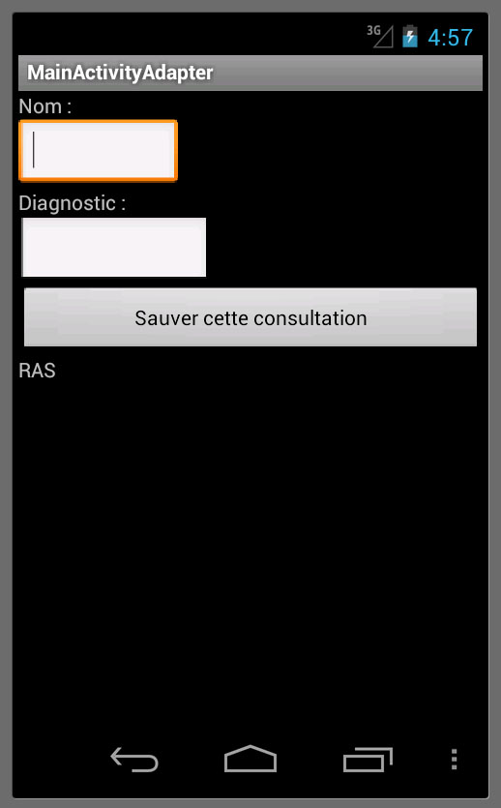
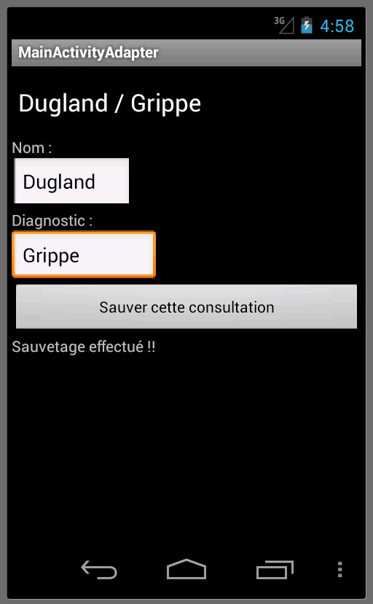
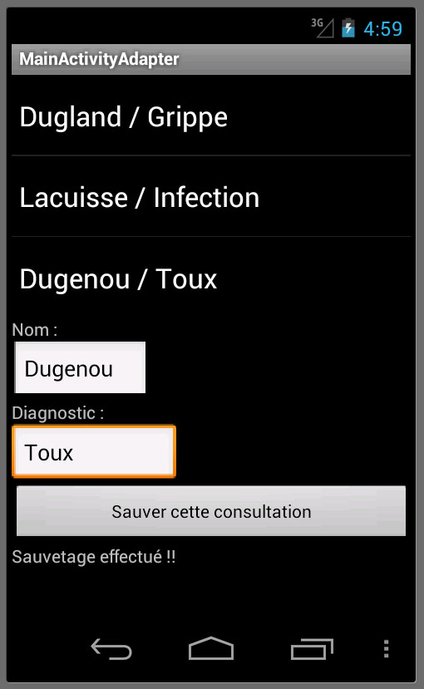
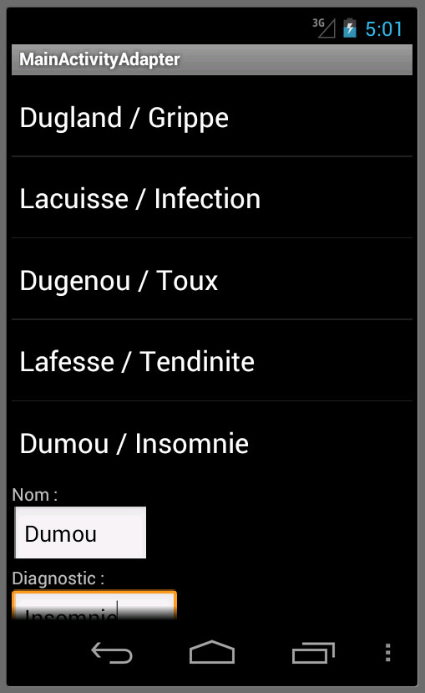
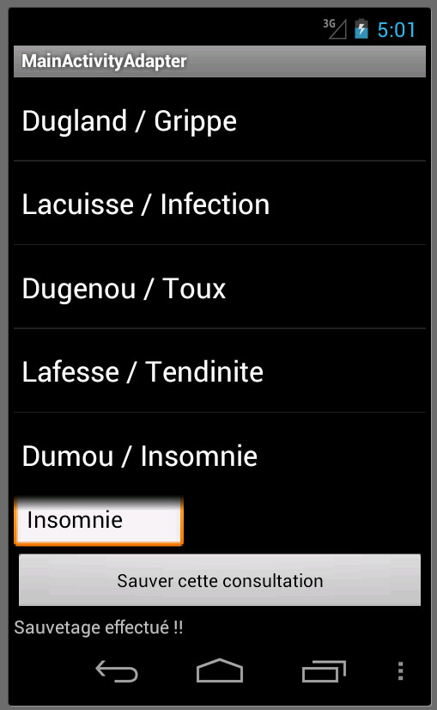
16. Les listes et les adapters (7/7)

Slide 59
17. Les communications réseaux (1/10)
Les communications réseaux sous Android nous sont bien connues ! En effet, elles utilisent les classes sockets de la programmation réseau habituelle sous Java, comme la classe Socket par exemple
Une petite condition pour que notre application puisque accéder au réseau : il faut ajouter dans le fichier manifeste une clause autorisant cet accès :
<uses-permission android:name="android.permission.INTERNET"> </uses-permission>
AndoidManifest.xml
<?xml version="1.0" encoding="utf-8"?>
<manifest xmlns:android="http://schemas.android.com/apk/res/android"
package="applics.basics"
…
<application android:icon="@drawable/icon" android:label="@string/app_name">
<activity android:name=".HelloBonjour"
android:label="@string/app_name">
…
</activity>
</application>
…
<uses-permission android:name="android.permission.INTERNET"></uses-permission>
</manifest>

Slide 60
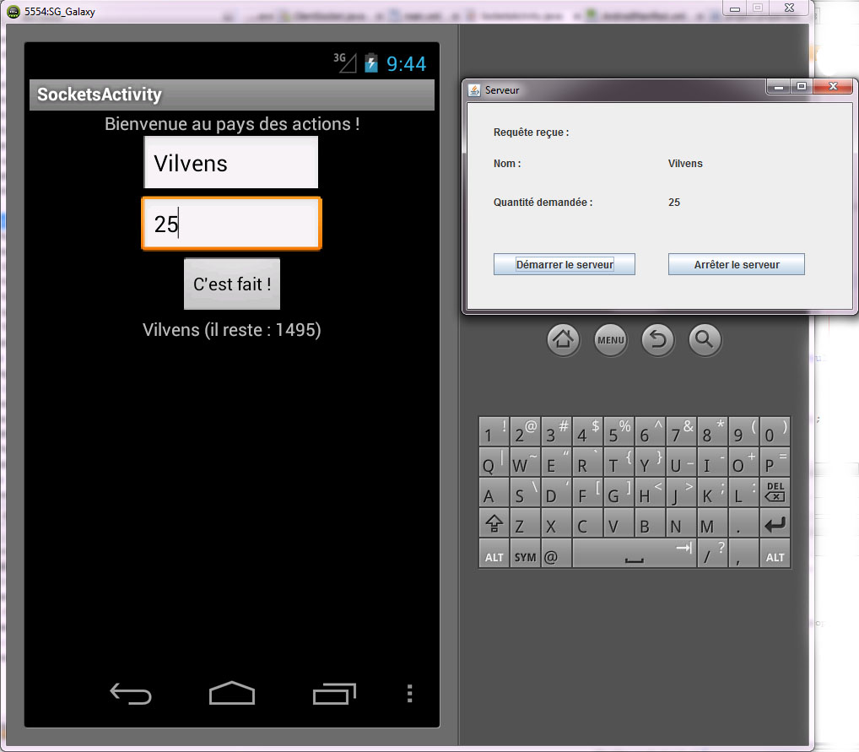
Le client vend des actions en se connectant au serveur qui répond en précisant le nom du client et le nbr d’actions restantes
17. Les communications réseaux (2/10)
Le serveur J2SE n'a donc absolument pas été modifié ☺ !
Attention toutefois : il faut éventuellement harmoniser les JDK. Pour cela, dans le fichier properties du projet ('Open Module Settings' – F4), il faut rectifier
javac.source=1.8
javac.target=1.8
en lieu et place (par exemple) de :
javac.source=1.5
javac.target=1.5

Slide 61
17. Les communications réseaux (3/10)
main.xml
<?xml version="1.0" encoding="utf-8"?>
<LinearLayout …>
<TextView … android:text="Bienvenue au pays des actions !"
android:layout_gravity="center_horizontal" />
<EditText android:id="@+id/EditTextUser" …/>
<EditText android:id="@+id/EditTextCombien" …. />
<Button android:id="@+id/ButtonEnvoi" … Android:text="C&apos;est fait !" />
<TextView
android:id="@+id/TextViewReponse" …
android:text="Voyons voir ..."
android:layout_gravity="center_horizontal" />
<ImageView
android:id="@+id/IVOk"
android:layout_width="wrap_content"
android:layout_height="wrap_content"
android:visibility="invisible"
android:layout_gravity="center_horizontal" />
</LinearLayout>
Une image apparaitra lorsque la connexion aura été effectuée.

Slide 62
17. Les communications réseaux (4/10)
SocketsActvity.java
package mesapplications.network;
import java.io.*; …
public class SocketsActvity extends Activity implements OnClickListener
{
Button BLogin;
EditText ETLogin; EditText ETCombien;
TextView TVReponse;
@Override
public void onCreate(Bundle savedInstanceState)
{
super.onCreate(savedInstanceState);
setContentView(R.layout.main);
BLogin = (Button)this.findViewById(R.id.ButtonEnvoi);
BLogin.setOnClickListener(this);
ETLogin = (EditText)this.findViewById(R.id.EditTextUser);
ETCombien = (EditText)this.findViewById(R.id.EditTextCombien);
TVReponse = (TextView)this.findViewById(R.id.TextViewReponse);
}

Slide 63
17. Les communications réseaux (5/10)
@Override
public void onClick(View arg0)
{
String nom = (String) ETLogin.getText().toString();
contacteServeur(nom);
BLogin.setText("C'est fait !");
}
private void contacteServeur(String n)
{
Socket cliSock=null;
DataInputStream dis = null; DataOutputStream dos = null;
try
{
cliSock = new Socket(InetAddress.getByName("192.168.1.5"),
50000);
}
catch (UnknownHostException e) …
attention au localhost (thread nécessaire)

Slide 64
17. Les communications réseaux (6/10)
try
{ dis = new DataInputStream(cliSock.getInputStream());
dos = new DataOutputStream(cliSock.getOutputStream());
}
catch (IOException e) { }
String outNom = n; int outQuantite = q;
String reponse = null; int inQuantiteRestante = 0;
if (!outNom.equals("") && outQuantite>0 && dos!=null && dis!=null)
{ try
{ dos.writeUTF(outNom);dos.writeInt(outQuantite);
reponse = dis.readUTF(); inQuantiteRestante = dis.readInt();
TVReponse.setText(reponse + " (il reste : " +
inQuantiteRestante+ ")");
}
catch (IOException e) { }
finally { try { dis.close();dos.close(); }
catch (IOException e) { e.printStackTrace(); }}
} } }

Slide 65
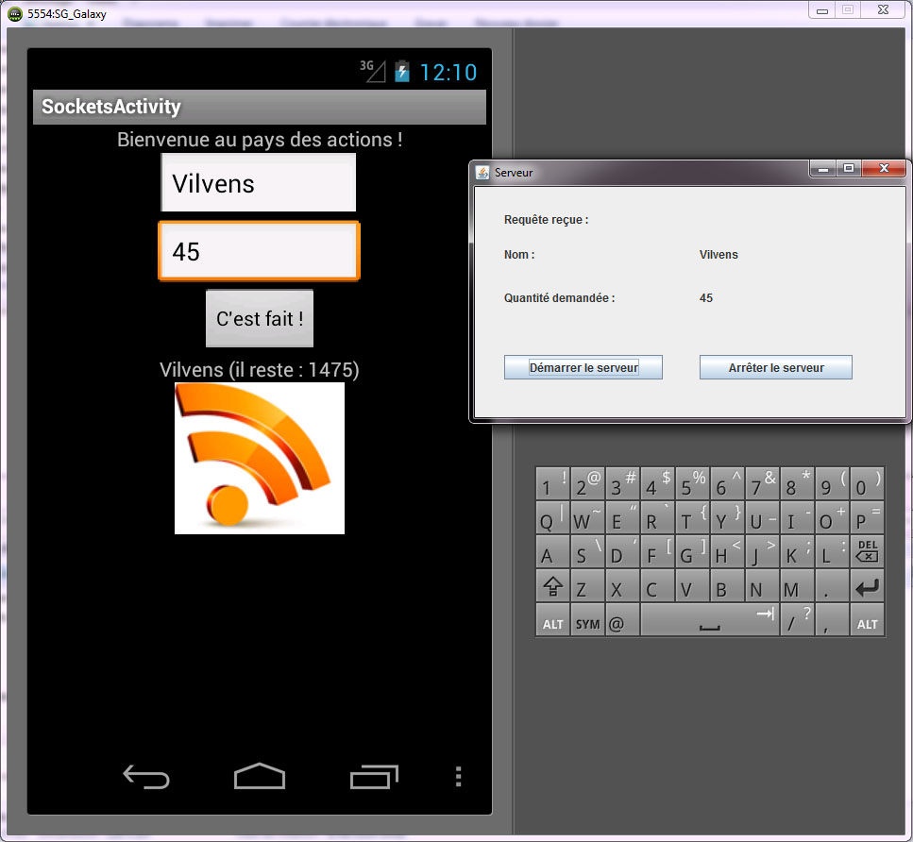
17. Les communications réseaux (7/10)
On peut même imaginer de faire apparaître une image illustrant le fait que la transaction réseau a réussi et qui n'apparaîtrait qu'après la réception de la réponse du serveur :

Slide 66
17. Les communications réseaux (8/10)
ajouter l'image en question (reseau.png) dans le répertoire drawable du répertoire res de notre projet :
modifier le layout avec une ImageView, rendue provisoirement invisible :
main.xml
<?xml version="1.0" encoding="utf-8"?>
<LinearLayout …>
…
<ImageView
android:id="@+id/IVOk"
android:layout_width="wrap_content"
android:layout_height="wrap_content"
android:visibility="invisible"
android:layout_gravity="center_horizontal" />
</LinearLayout>
ajouter au code de la méthode contacteServeur() les instructions d'affichage :

Slide 67
17. Les communications réseaux (9/10)
SocketsActvity.java
package mesapplications.network;
import java.io.*; …
public class SocketsActvity extends Activity implements OnClickListener
{
EditText ETLogin; EditText ETCombien;TextView TVReponse;
@Override
public void onCreate(Bundle savedInstanceState) { … }
@Override
public void onClick(View arg0)
{
…
contacteServeur(nom, quantite);
BLogin.setText("C'est fait !");
}
private void contacteServeur(String n, int q)
{ … ➔

Slide 68
17. Les communications réseaux (10/10)
private void contacteServeur(String n, int q)
{ …
if (!outNom.equals("") && outQuantite>0 && dos!=null && dis!=null)
{
Resources res =this.getResources();
Drawable draw = res.getDrawable(R.drawable.reseau);
ImageView img = (ImageView) this.findViewById(R.id.IVOk);
img.setImageDrawable(draw);
img.setVisibility(View.VISIBLE);
…
}
}
}
res (Objet Ressources) : contient toutes les ressources « mapper » dans le fichier .arsc
On recherche l’image dans les ressources
L’extension du fichier n’est pas précisée.
On lie l’image à l’imageView et on la rend visible
Img n’est que l’ImageView = l’endroit où l’mage doit être affichée

Slide 69
18. Threads asynchrones et GUIs (1/9)
Notre pratique des applications installées nous rend bien conscients que l'on a intérêt à threader les opérations réseau afin de ne pas bloquer l'interface graphique.
➔ on décharge le thread principal (appelé UI Thread) de la surveillance du réseau (par exemple), car celui-ci exécute déjà le code de l’Activity, gère les interactions avec l'utilisateur et régit l’affichage.
classe "helper" dédiée à ce genre de travail : AsyncTask
= classe fournie pour faciliter la manipulation de threads au comportement stéréotypé.
= permet de créer une tâche qui va s’effectuer en arrière-plan et qui sera capable de communiquer sur son état d’avancement.
La classe est paramétrable :
AsyncTask<Params, Progress, Result>
le type de l'information envoyée par le thread au UI thread pour que ce dernier puisse rendre compte de l'état d'avancement;
type des paramètres envoyés à la tâche
type du résultat envoyé par la tâche
L'un ou l'autre de ces paramètres peut être Void si il n'a pas d'usage.

Slide 70
18. Threads asynchrones et GUIs (2/9)
Le cycle de vie d'un Asynctask comporte 4 états, associés à 4 méthodes.
1) Concrètement, un tel objet doit toujours implémenter la méthode doInBackground(). C’est là que sera réalisé le traitement lourd de manière asynchrone dans un thread implicite séparé. C'est là aussi que peut être appelée la méthode publishProgress() qui permet la mise à jour de la progression.
2) Les méthodes onPreExecute() (appelée avant le traitement - exemple typique : afficher une barre de progression),
3) onProgressUpdate() (appelée en réponse à publishProgress() pour afficher la progression par le UI thread (on ne doit donc pas appeler la méthode onProgressUpdate() directement) et
4) onPostExecute() (appelée après le traitement)
sont optionnelles.
Ces trois méthodes s’exécutent depuis l’UI Thread : elles doivent en effet pouvoir modifier l’interface. Il faudra donc éviter d'y programmer des traitements lourds.
Supposons que nous voulions réaliser l'exemple suivant :

Slide 71

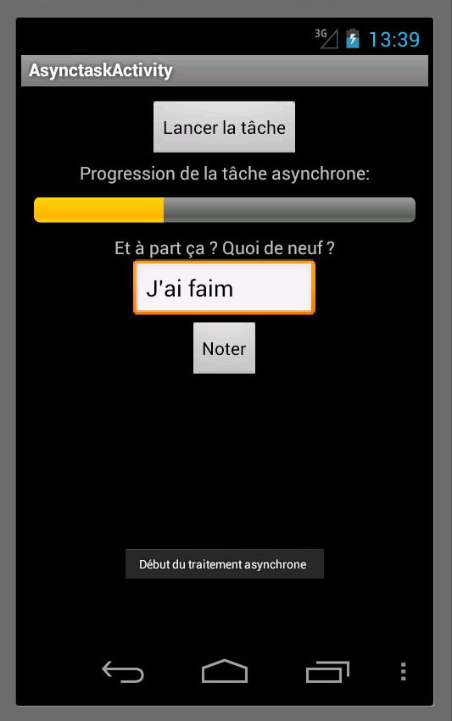
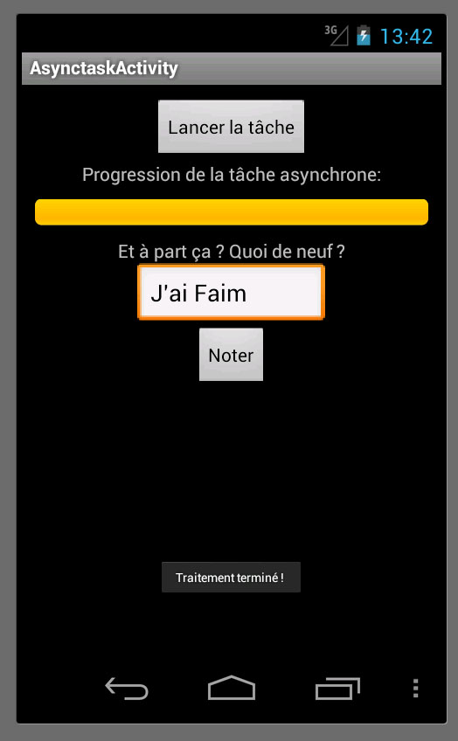
18. Threads asynchrones et GUIs (3/9)

Slide 72
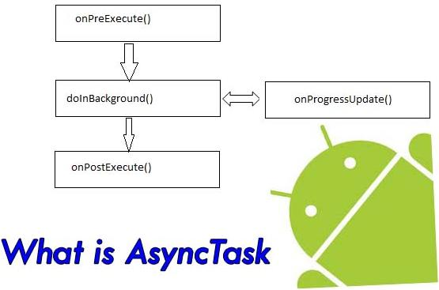
18. Threads asynchrones et GUIs (4/9)
Nous allons donc logiquement utilisé le widget ProgressBar (package android.widget) dont une méthode utilisée ici sera :
public synchronized void setProgress (int progress)
pour mettre à jour la progression affichée.
Notre activité sera alors simple à programmer : elle utilisera une classe privée imbriquée dérivée d'Asynctask dont elle fera démarrer une instance avec la méthode
public final AsyncTask<Params, Progress, Result> execute (Params... params)

Slide 73
18. Threads asynchrones et GUIs (5/9)
L'interface graphique :
main.xml
<?xml version="1.0" encoding="utf-8"?>
<LinearLayout xmlns:android=http://schemas.android.com/apk/res/android …>
<Button … android:id="@+id/lancer" … android:text="Lancer la tâche" />
<TextView … android:text="Progression de la tâche asynchrone:" />
<ProgressBar
android:id="@+id/barre_progression"
style="?android:attr/progressBarStyleHorizontal"
android:layout_width="fill_parent"
android:layout_margin="10dp"
android:layout_height="wrap_content" />
<TextView … android:text="Et à part ça ? Quoi de neuf ?" …/>
<EditText … android:id="@+id/EditTextUser" … />
<Button android:id="@+id/ButtonEnvoi"… />
</LinearLayout>
Pointe un thème dans la libraire du SDK

Slide 74
18. Threads asynchrones et GUIs (6/9)
ActivityAvecAsynctask.java
package my.mesapplications.async;
import android.app.Activity;
import android.os.AsyncTask;
…
public class ActivityAvecAsynctask extends Activity
{
private ProgressBar barre;
private Button boutonDemarre;
@Override
public void onCreate(Bundle savedInstanceState)
{
super.onCreate(savedInstanceState);
setContentView(R.layout.main);
barre = (ProgressBar) findViewById(R.id.barre_progression);
boutonDemarre = (Button) findViewById(R.id.lancer);

Slide 75
18. Threads asynchrones et GUIs (7/9)
boutonDemarre.setOnClickListener(new OnClickListener()
{ @Override
public void onClick(View arg0)
{
TraitementLourd calcul=new TraitementLourd();
calcul.execute();
}});
}
/* -----------------------------------------------------------------------------------------------*/
private class TraitementLourd extends AsyncTask<Void, Integer, Void>
{
@Override
protected void onPreExecute()
{
super.onPreExecute();
Toast.makeText(getApplicationContext(), "Début traitement asynchrone",
Toast.LENGTH_LONG).show();
}

Slide 76
18. Threads asynchrones et GUIs (8/9)
@Override
protected void onProgressUpdate(Integer... values)
{
super.onProgressUpdate(values);
barre.setProgress(values[0]);
}
@Override
protected void doInBackground(Void... arg0)
{
int progress;
for (progress=0;progress<=100;progress++)
{
for (int i=0; i<1000000; i++){} // ex: résolution d'un grand système d'équations ;-)
publishProgress(progress);
progress++;
}
return null;
}
liste à arguments variables du C ;-) ?
Partie qui prend du temps
On récupère l’information (progression)

Slide 77
18. Threads asynchrones et GUIs (9/9)
@Override
protected void onPostExecute(Void result)
{
Toast.makeText(getApplicationContext(), "Traitement terminé !",
Toast.LENGTH_LONG).show();
}
}
}
On aura aussi remarqué l'utilisation
de la classe Void, qui permet de manipuler une référence quelconque
ainsi que celle d'une liste de paramètres indéterminés spécifiés par l'ellipse "…" (ce qui a le désavantage de ne pas permettre le contrôle des types de ces paramètres).

Slide 78
19. Les intents (1/19)
1. Application, activités et intents
Une application Android apparaît classiquement comme structurée selon ce schéma :
Autrement dit, une application Android est loin d'être monolithique :
elle est formée d'activités (et/ou de services) qui dialoguent entre eux au moyen de messages appelés "intents".

Slide 79
19. Les intents (2/19)
2. Un message asynchrone
La politique de sécurité d'Android est modélisée selon le principe de la sandbox bien connue en Java : les applications sont presque totalement séparées les unes des autres, garantissant ainsi qu'une application ne peut mettre en péril l'ensemble du système.
"Presque totalement" : parce qu'il faut tout de même bien de temps en temps qu'un composant applicatif communique avec un autre : c'est là qu'interviennent les intents.
Un intent ("intention") est un message asynchrone spécifiant une action et contenant l'URI (Uniform Ressource Identifier) du composant à manipuler ou de l'action à initier.
On peut donc encore voir un intent comme un ensemble de données qui peut être passé à un autre composant applicatif (de la même application ou non) que l'on fera démarrer.

Slide 80
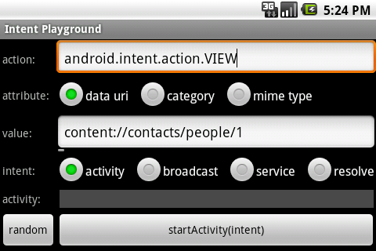
Si on reçoit une URL Webkit => on lance le browser
Si on reçoit un DIAL (n° tel) l’activity-manager analyse et lance la numérotation
19. Les intents (3/19)
Un tel "message" peut être envoyé de deux façons :
soit en ciblant un composant précis d’une application (on parle alors de mode explicite),
soit en laissant le système déléguer le traitement (ou non) de cette demande au composant le plus approprié (on parle alors de mode implicite) : c'est l'objet associé de par sa nature à l'action qui recevra le message.
Un système de filtres permet à chaque application de filtrer et de gérer uniquement les Intents qui sont pertinents pour celle-ci.
Une application peut ainsi être dans un état d’inactivité tout en restant à l’écoute des intents circulant dans le système.

Slide 81
19. Les intents (4/19)
2. Démarrage explicite
Du point de vue programmation, un intent est une Instance de la classe Intent (package android.content). Parmi les divers constructeurs possibles, celui qui permet d'envoyer un intent à un composant précis est :
donc "n'importe quoi" ;-)
public Intent (Context packageContext, Class<?> cls)
Context est une classe abstraite dont l'implémentation est fournie par Android (typiquement désigné par le champ this de la classe appelante);
Class est évidemment l'activité que l'on veut faire démarrer au sein de la même application.
Donc, si une application est composée de plusieurs écrans qui s’enchaînent les uns à la suite des autres en fonction des actions de l’utilisateur,
le passage de l'un à l'autre se fera par Intent : startActivity (Intent intent)
chaque écran est représenté par une activité, définissant son interface utilisateur et sa logique, et donc chaque activité de l’application nécessitera l’emploi d’un Intent pour être démarrée.

Slide 82
19. Les intents (5/19)
Donc, dans la version la plus simple :
Intent msgDemarrage = new Intent(ActiviteAppellante.this, ActiviteAppelee.class); startActivity(msgDemarrage);
Un exemple classique d'utilisation de ce procédé est celui d'une application composée de plusieurs écrans qui s’enchaînent les uns à la suite des autres en fonction de l'action de l’utilisateur : chaque écran est associé à une activité avec son interface utilisateur et sa logique tandis que le passage de l'un à l'autre se fera par Intent.
Un Intent peut contenir la référence d'un objet à condition que celui-ci implémente l'interface Parcelable (package android.os). (Parcelable = mis sous forme d’un colis)
On peut alors ajouter des informations à un Intent au moyen de la méthode polymorphe :
public Intent putExtra (String name, int value) public Intent putExtra (String name, String value) … le premier paramètre étant une clé et le deuxième la valeur associée à la clé selon le principe d'une hashtable.

Slide 83
19. Les intents (6/19)
Encore mieux : on peut ajouter toute une hashtable à un Intent avec
public Intent putExtras (Bundle extras)
où un objet Bundle (package android.os) implémente un mécanisme clé-valeur comme celui des hashtable, avec des méthodes :
public void putInt (String key, int value) public void putFloat (String key, float value) public void putString (String key, String value) …
Les méthodes getExtras(), getIntExtra(String key), getStringExtra(String key), … permettront évidemment de récupérer ces données.
On l'a dit, l'objet Intent étant ainsi créé et configuré, une activité cible sera démarrée de manière inchangée par startActivity (Intent intent).

Slide 84
19. Les intents (7/19)
On se souviendra qu'un système de filtres permet à chaque application de filtrer et de gérer uniquement les Intents qui l'intéressent. Ces filtres sont spécifiés dans le fichier AndroidManifest.xml au moyen d'une balise <intent-filter> au sein de la balise <activity> - par exemple :
AndroidManifest.xml
<activity android:name="…"
android:label="@string/app_name">
<intent-filter>
<action android:name="android.intent.action.DEFAULT" />
</intent-filter>
</activity>
Il est clairement fait allusion à une constante :
public static final String ACTION_DEFAULT
qui est en fait un synonyme de
public static final String ACTION_VIEW = "android.intent.action.VIEW"
dont la signification est de provoquer l'affichage de l'interface de l'activité (donc de visualiser les données à l'utilisateur de l'application).

Slide 85
19. Les intents (8/19)
On pourra comparer avec :
AndroidManifest.xml
<activity android:name=".HelloBonjour" android:label="@string/app_name">
<intent-filter>
<action android:name="android.intent.action.MAIN" />
<category android:name="android.intent.category.LAUNCHER" />
</intent-filter>
</activity>
où l'on utilise les constantes :
public static final String ACTION_MAIN = "android.intent.action.MAIN"
qui spécifie quelle activité est le point d'entrée de l'application (donc, pas d'action véritable);
public static final String CATEGORY_LAUNCHER = "android.intent.category.LAUNCHER"
qui spécifie que la vue de l'application doit être affichée au-dessus de toutes les autres vues.
En fait, pour qu’une application puisse être démarrée depuis
l’écran Applications d'Android, une de ses activités doit déclarer un tel "intent filter".

Slide 86
19. Les intents (9/19)
4. Communication entre deux activités : mode d'emploi
1) A → B : simple envoi d'un intent
Dans l'activité A :
♦ créer le Bundle ♦ créer l'Intent ♦ appeler putExtras() du Bundle ♦ appeler startActivity(…)
Ne pas oublier de déclarer la deuxième activité dans AndroidManifest.xml !
<activity android:name=".AAA"
android:label="@string/app_name">
<intent-filter> …</intent-filter>
</activity>
<activity android:name=".BBB"></activity>
Dans l'activité B :
♦ dans la méthode public void onCreate(Bundle savedInstanceState) : (Dans onResume: si on redémarre)
♦ récupérer l'Intent qui a démarré l'activité :
public Intent getIntent ()
♦ en extraire le Bundle : public Bundle getExtras() puis en extraire les infos contenues.

Slide 87
19. Les intents (10/19)
2) A ←→ B : envoi d'un intent avec attente d'une réponse
Dans l'activité A (→) : créer le Bundle - créer l'Intent - putExtras du Bundle MAIS utiliser :
public void startActivityForResult (Intent intent, int requestCode) (le code >=0 peut servir à la cible à identifier la source)
Dans l'activité B : dans la méthode public void onCreate(Bundle savedInstanceState) :
♦ récupérer l'Intent : getIntent () ♦ en extraire le Bundle : getExtras () ♦ après analyse, envoyer un code de résultat avec
public final void setResult (int resultCode)
Dans l'activité A (←) : ajouter la méthode
protected void onActivityResult (int requestCode, int resultCode, Intent data)
dans laquelle on récupère le code renvoyé par l'activité B quand elle s'est terminée.

Slide 88

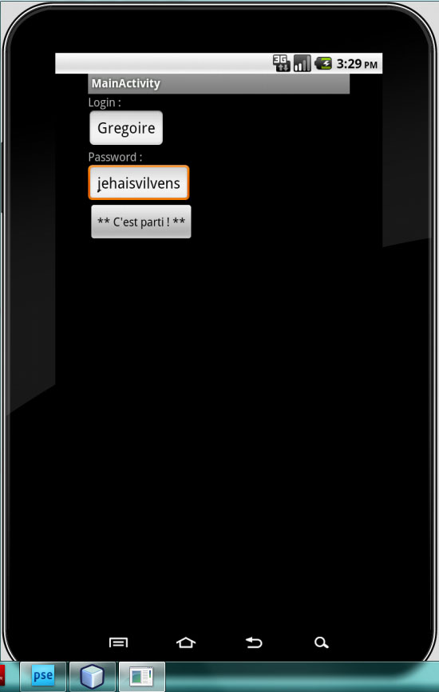
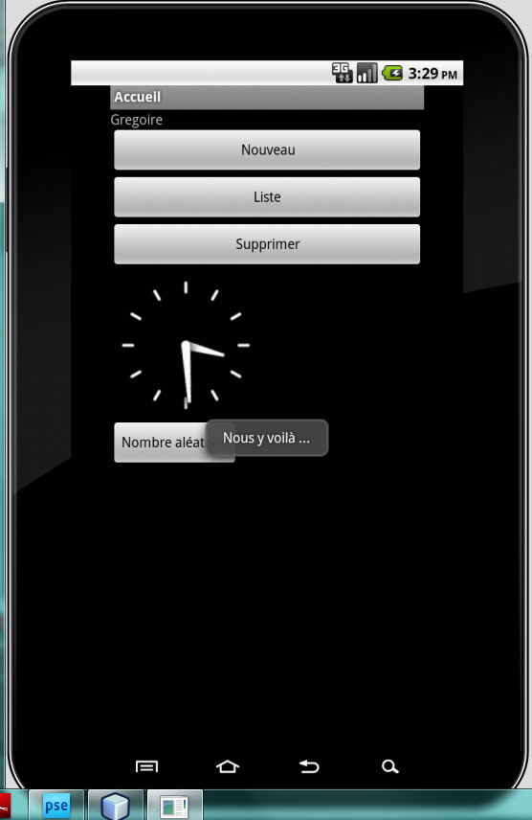
19. Les intents (11/19)
5. Dialogue entre deux activités par intent
Projet = une première activité MainActivity demande l'introduction d'un login.
Un appui sur un bouton permet d'envoyer par intent ce login à une deuxième activité ContactActivity (celle-ci s'adressera ensuite à un service RandomService qui émet un nombre aléatoire dans un toast – voir plus loin).

Slide 89
Le fichier manifeste déclare essentiellement les composants de l'application, pour l'instant les deux activités :
19. Les intents (12/19)
AndoidManifest.xml
<?xml version="1.0" encoding="utf-8"?>
<manifest xmlns:android="http://schemas.android.com/apk/res/android"
package="my.essais.basics" android:versionCode="1"
android:versionName="1.0">
<application android:label="@string/app_name" >
<activity android:name="MainActivity" android:label="@string/app_name">
<intent-filter>
<action android:name="android.intent.action.MAIN" />
<category android:name="android.intent.category.LAUNCHER" />
</intent-filter>
</activity>
<activity android:name="ContactActivity"
android:label="@string/suite_name">
<intent-filter>
<action android:name="android.intent.action.DEFAULT" />
<category android:name="android.intent.category.DEFAULT" />
</intent-filter>
</activity>

Slide 90
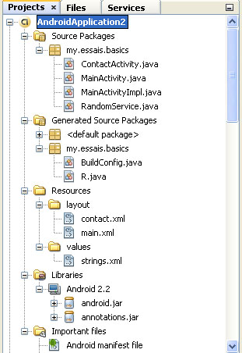
19. Les intents (13/19)
Les fichiers de ressources (main.xml, contact.xml et strings.xml) ne présentent aucun intérêt particulier, si ce n'est que contact.xml déclare la méthode de traitement de l'appui sur le bouton "Nombre aléatoire" :
main.xml
…
<Button
android:id="@+id/boutonNA"
android:layout_width="wrap_content"
android:layout_height="wrap_content"
android:text="Nombre aléatoire"
android:onClick="onButtonClick" />
…

Slide 91
19. Les intents (14/19)
MainActivity.java
package my.essais.basics; …
public class MainActivity extends Activity
{ private EditText ZENom; private Button BLogin;
@Override
public void onCreate(Bundle savedInstanceState)
{ super.onCreate(savedInstanceState);setContentView(R.layout.main);
this.ZENom = (EditText)this.findViewById(R.id.editNom);
BLogin = (Button)this.findViewById(R.id.boutonLogin);
BLogin.setOnClickListener (new View.OnClickListener()
{
public void onClick(View v)
{ BLogin.setText("** C'est parti ! **");
Intent suite = new Intent(MainActivity.this, ContactActivity.class);
suite.putExtra("login", ZENom.getText().toString());
startActivity(suite);
}
});
}
On instancie un objet «EditText »
On récupère le contenu: getText() on convertit ensuite en chaîne de caractères avec toString()

Slide 92
19. Les intents (15/19)
ContactActivity.java
package my.essais.basics;
import android.app.Activity;
import android.content.Intent;
public class ContactActivity extends Activity
{
private TextView login;
@Override
public void onCreate(Bundle icicle)
{
super.onCreate(icicle);
setContentView(R.layout.contact);
login = (TextView)this.findViewById(R.id. labelLogin );
login.setText(this.getIntent().getExtras().get("login").toString());
}
Principe des Hashables: clé

Slide 93
19. Les intents (16/19)
@Override
public void onStart()
{
super.onStart();
login = (TextView)this.findViewById(R.id. labelLogin);
login.setText(this.getIntent().getExtras().get("login").toString());
Toast.makeText(this, "Nous y voilà ...", Toast.LENGTH_LONG).show();
}
public void onButtonClick(View v)
{
Button BNombre = (Button)this.findViewById(R.id.boutonNA);
BNombre.setText("On a appuyé");
}
}
(voire onResume() si standbye. Si on appelle plusieurs fois l’activité, on ne sait pas dans quel état est l’activité quand on revient dedans)

Slide 94
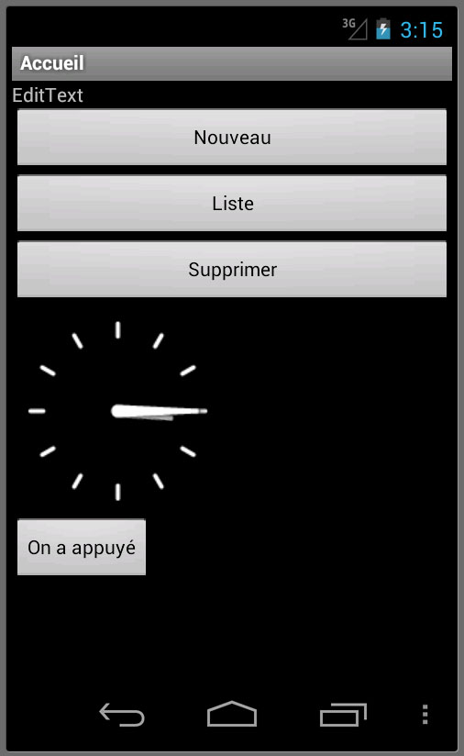
19. Les intents (17/19)
A suivre …

Slide 95
19. Les intents (18/19)
6. Démarrage implicite
Si il s'agit de faire démarrer une autre application connue du système, on utilisera plutôt le constructeur :
public Intent (String action, Uri uri)
où l'objet URI (du package java.net) sera probablement créé au moyen de la méthode statique de cette classe :
public static Uri parse (String uriString)
Le système se chargera de résoudre l'Intent en proposant le composant de l’application le plus approprié. Ce mécanisme permet d’éviter les dépendances vers des applications puisque l’association entre l’application et le composant nécessaire se fait au moment de l’exécution et non de la compilation.
exemples : ouvrir une page web ou composer un numéro pour téléphoner

Slide 96
19. Les intents (19/19)
On écrira donc quelque chose du genre :
String page = "http://www.google.be"; Intent inWeb = new Intent(Intent.ACTION_VIEW, Uri.parse(page)); startActivity(inWeb);
Bien sûr, on aura remarqué qu'on ne désigne plus ainsi un composant applicatif bien précis : vu la constante ACTION_VIEW, on demande simplement à Android de visualiser ce qui correspond à l'URI
en clair, Android va tenter de chercher une application s’étant définie comme capable de répondre à l’action ACTION_VIEW, donc probablement le browser inclus de base dans le téléphone.
L'appel est donc bien implicite : l’application à ouvrir est déterminé selon la fonctionnalité demandée. Autre exemple :
String numero_a_appeller = "tel:0485682465"; Intent inTel = new Intent(Intent.ACTION_DIAL, Uri.parse(numero_a_appeller)); startActivity(inTel);

Slide 97
By now …
… that’s all folks ;-) !
Mais il y a encore à faire …

